Slide 1
Vaizdo stebėjimo Sprendimai
Giedrius Virkutis
IT projektų grupė
Vaizdo stebėjimo sistemų projektų vadovas

Slide 2
Kodėl reikalingas vaizdo STEBĖJIMas?
Pagrindinės priežastys, skatinančios įsirengti vaizdo stebėjimo sistemą:
Teritorijos saugumo užtikrinimas;
Prekių, kuro, įrangos vagysčių prevencija;
Darbuotojų stebėjimas;
Transporto srautų stebėjimas;
Praėjimo kontrolė;
Gamybos proceso stebėjimas (darbų saugos taisyklių laikymasis);
Mažmeninės prekybos marketingo tikslais;
Kiti individualūs poreikiai.
Vaizdo stebėjimo sistemos paskirtis:
įvykių, vykstančių saugomoje teritorijoje, stebėjimas, fiksavimas ir identifikavimas. VSS suteikia galimybę iš vieno stebėjimo posto matyti ir sekti skirtingose vietose vykstančius įvykius bei peržiūrėti ir išsaugoti praeityje vykusius įvykius.
2
Notes:
Įvedant į temą paklausti kodėl reikalinga vaizdo stebėjimo sistema

Slide 3
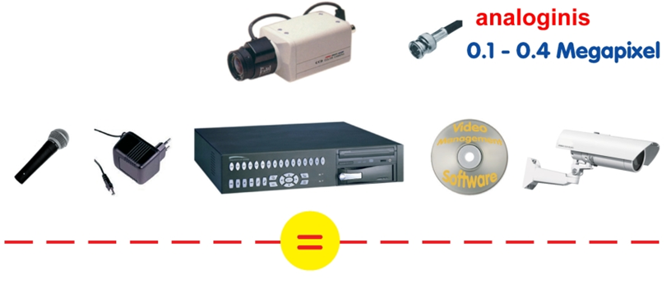
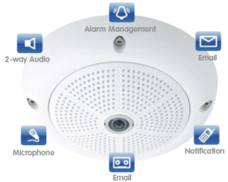

Naujos kartos daugiafunkcinės IP kameros
3
Notes:
Papasakoti kas buvo anksčiau ir kokios kameros yra dabar, ir kokios tendencijos

Slide 4
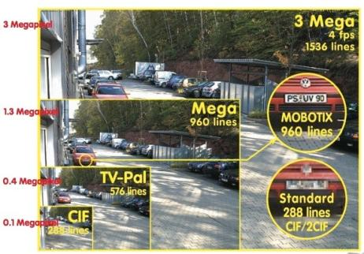
Skiriamoji GEBA
Ar daugiau yra geriau?
Pliusai:
  didesnis detalumas;
  geresnė kadro kokybė.
Minusai (?):
  daugiau archyvo atminties;
  daugiau tinklo pralaidumo;
  daugiau dekodavimo galios;
  mažiau kadrų per sekundę;
  mažesnis jautrumas šviesai.
4
Notes:
Trumpai pasigilinti į pagrindinį skirtumą tarp analoginių ir IP vaizdo kamerų – rezoliuciją

Slide 5
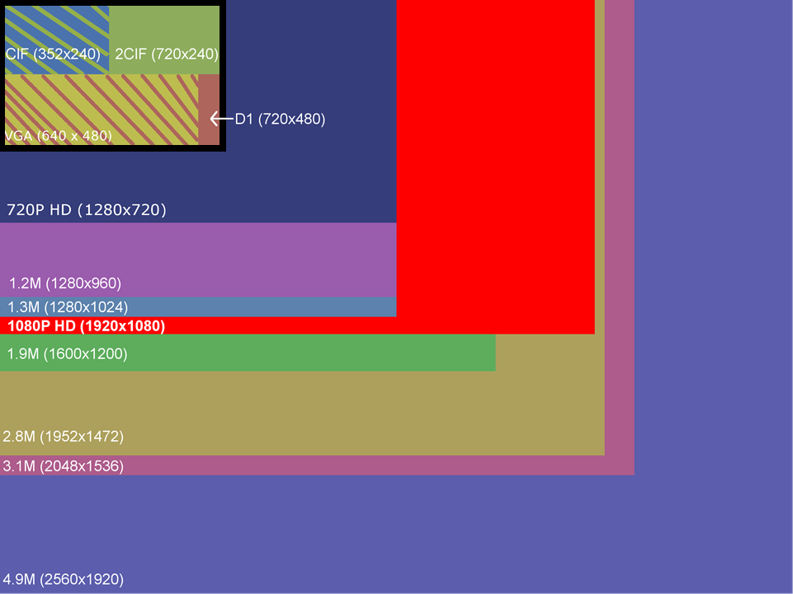
Skiriamosios gebos formatų lentelė
Notes:
Sugriauti mitą apie rezoliuciją (video klipas iš CSI) – paskutines 30 sek.
http://www.youtube.com/watch?v=Vxq9yj2pVWk
http://www.youtube.com/watch?v=NCqdO7nesIg&list=PLB28B558121075600

Slide 6
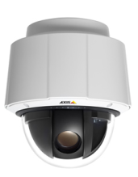
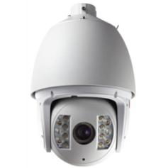
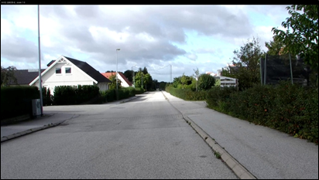
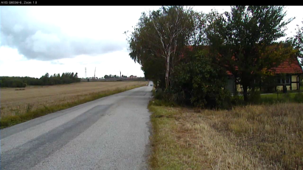
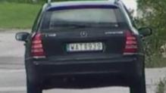
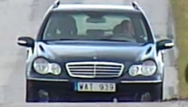
Greitaeigės valdomos kameros
Su HDTV 1080p ir 20x priartinimu,...
Su HDTV 720p ir 18x priartinimu,...
...automobilio numeriai už
275 m gali būti nuskaityti
... automobilio numeriai už
200 m gali būti nuskaityti
6

Slide 7
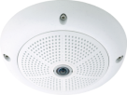
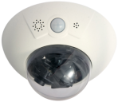
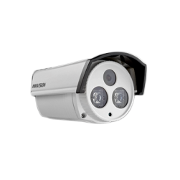
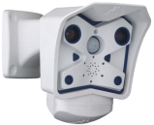

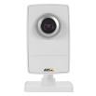
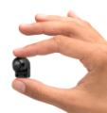
Naujos kartos daugiafunkcinės IP kameros
Decentralizuotos vaizdo stebėjimo sistemos centralizuotas valdymas
Neribotos ir nesudėtingos stebėjimo sistemos plėtimo galimybės
Bet kurios kameros perduodamą vaizdą galima stebėti iš bet kurios vietos, turinčios interneto prieigą
Gali valdyti išorinius prietaisus, į kamerą galima paduoti duomenis iš išorinių įrenginių
Programuojama kameros veikimo logika
7
Notes:
Paminėti kitus svarbius IP kamerų privalumus

Slide 8

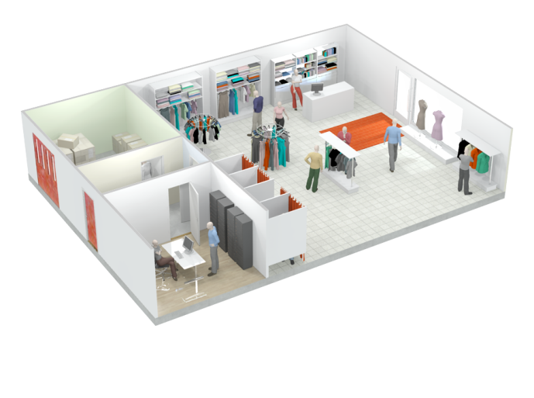





Axis Vaizdo debesų sprendimas
INTERNETAS
Notes:
Papasakoti apie naujausias šių laikų galimybes ir esamą sprendimą – AVHS – Axis Video Hosted Solution – Axis video debesų sprendimas
p.s. Čia reikia perdaryti su miesto nuotrauka

Slide 9
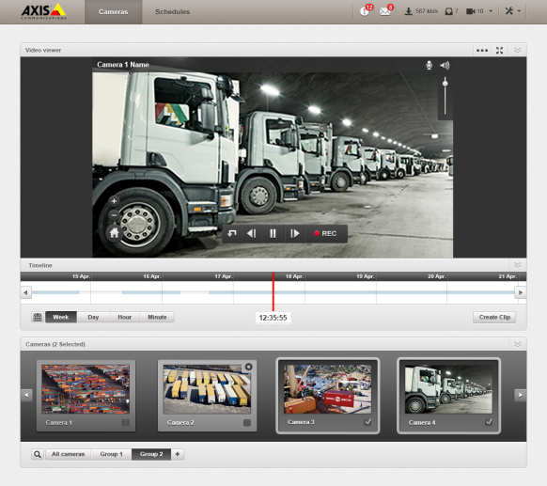
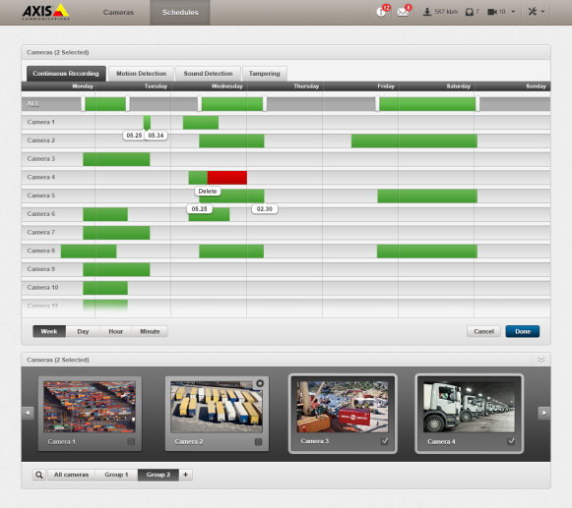
KĄ GAUNA KLIENTAS?
Draugiška vartotojo sąsaja
Mato visų savo kamerų gyvą vaizdą
Kontroliuoja valdomas kameras
Pasižymi svarbius įvykius laiko juostoje
Prisiartina matomus vaizdelius
Lengvai randa dominančius įvykius
Saugiai exportuoja svarbius įrašus
Prisijungia iš bet kur!
Windows, iOS, Android
Notes:
Toliau apie AVHS

Slide 10










Ir visa tai neturi ribų!
Skirta vartotojams nuo vienos iki >1000 kamerų
Saugomi objekti gali būti visoje Lietuvos teritorijoje
Sprendimas turi daugiau funkcijų nei įprasti
Vaizdo archyvas saugojamas centriniuose TEO serveriuose
Prieiga prie vaizdo stebėjimo sistemos iš bet kur
Reikalingas tik internetas
INTERNETAS
Notes:
Dar šiek tiek apie AVHS

Slide 11
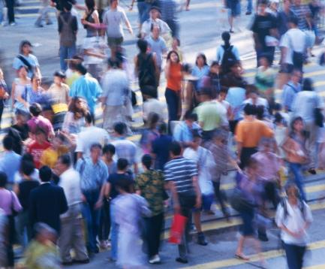
Kodėl naudojame vaizdo analitiką?
Šiandien – „Geriau saugu, nei vėliau gailėtis“
Informacijos perteklius
Didėjančios saugojimo išlaidos
Žemas veiklos efektyvumas
Vaizdo peržiūra yra sudėtinga ir „valganti laiką“

Slide 12
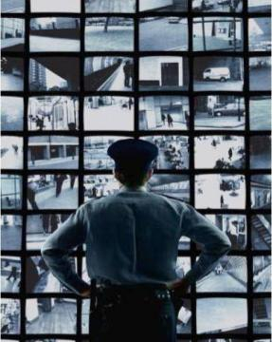
Kodėl naudojame vaizdo analitiką?
Didinti vaizdo įrašų vertę
Sumažinti saugojimą / pralaidumą
Didinti iš operatorių gaunamą informuotumą
Padaryti vaizdo įrašų peržiūrą lengvesnę

Slide 13
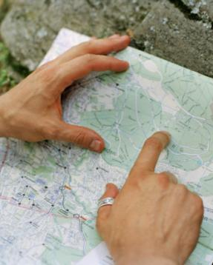
Kur Talpinti analitiką?
Vietinėje talpykloje
  Analitikas į tinklo kameras ir vaizdo serverius
Centralizuotas sprendimas
  Analitikos DVRs, NVRs ar įprastuose įrašymo serveriuose
Hibridinis sprendimas
  Dalinai įterptas ir dalinai centralizuotas sprendimas

Slide 14
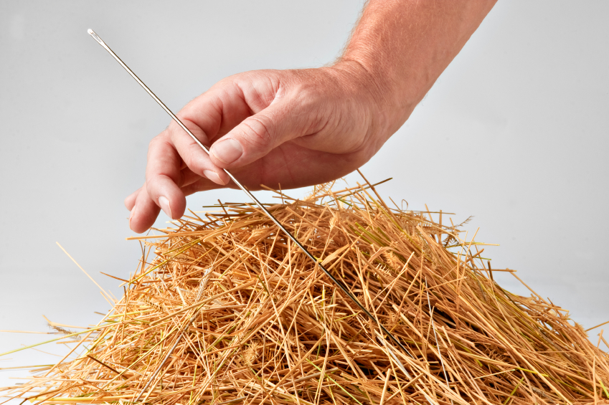
Analitikos privalumas
“Vaizdo
įrašo analitika adatą padaro didesne ir šieno kaugę mažesne”

Slide 15
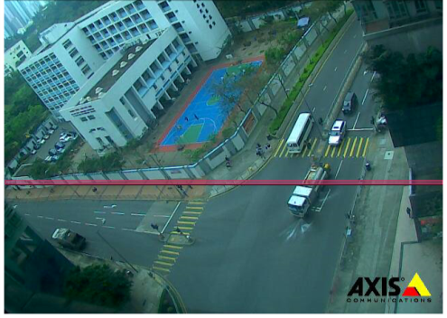
Vaizdo įrašų analitikos pavyzdžiai
Defokusavimo aptikimas
Linijos kirtimas
Lūkuriavimo aptikimas
Sekimo zonoje funkcija
Judėjimo prieš eismą aptikimas
Paliktų daiktų aptikimas
Sanbūrių aptikimas
Sustojusio automobilio aptikimas
Automobilio nelegalus U formos
apsisukimas
Daugybė kitų galimybių

Slide 16


gamintojai
16
Notes:
Trumpai supažindinti su mūsų atstovaujamais video gamintojais

Slide 17
NUO PASIŪLYMO IKI SPRENDIMO
Išplėtota telekomunikacijų ir duomenų perdavimo infrastruktūra mus įgalina nuotoliniu būdu stebėti įrangos gyvybingumą ir proaktyviai reaguoti į galimus sutrikimus
Apmokysime saugiai naudoti ir aptarnausime įdiegtą sprendimą
4.
Įrengsime ir suderinsime
3.
Įrengsime Jums kamerų tinklą (LAN)
Sumontuosime visą techninę įrangą
Įdiegsime ir suderinsime programinę įrangą
Pateiksime įrangą
2.
Jūs galėsite pasirinkti – įrangą pirkti ar nuomotis
Nuomojama vaizdo stebėjimo įranga - apdrausta
Parengsime projektą
Kartu su Jumis išgrįninsime vaizdo stebėjimo tikslus ir uždavinius
Sukomplektuosime optimalų įrangos rinkinį
Parengsime įrangos išdėstymo schemą
Įvertinsime diegimo darbų apimtis ir terminus
1.
17
Notes:
Papasakoti kaip mes dirbame su klientai ir kur ta mūsų pridėtinė vertė

Slide 18
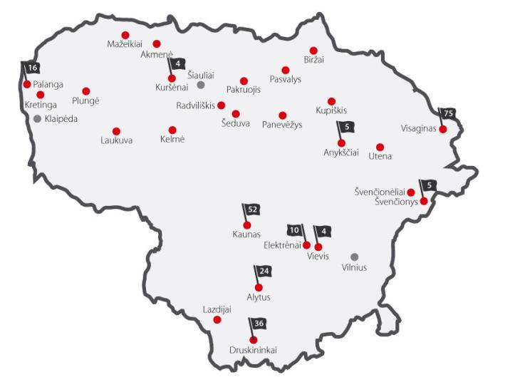
Įdiegti TEO vaizdo stebėjimo sprendimai

